Slide 1
সবাইকে স্বাগতম

Slide 2
শিক্ষক পরিচিতি
সাবিনা চৌধুরী
সহকারি শিক্ষক(গণিত)
হবিগঞ্জ হাই স্কুল এন্ড কলেজ,হবিগঞ্জ

Slide 3
পাঠ পরিচিতি
বিষয়:পদার্থবিজ্ঞান
শ্রেণি: ৯-১০ম
অধ্যায়ঃ৮ম (আলোর প্রতিফলন)
আলোচিত বিষয়:আলোর প্রতিফলন

Slide 4
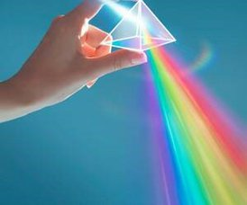
এসো কিছু ছবি দেখি

Slide 5
শিখনফল
এই পাঠ শেষে শিক্ষার্থীরা .........
আলোর প্রতিফলনের সংজ্ঞা ব্যাখ্যা করতে পারবে।
আলোর প্রতিফলনের সূত্র ব্যাখ্যা করতে পারবে ।
আলোর নিয়ত ও ব্যাপ্ত প্রতিফলন ব্যাখা করতে পারবে ।

Slide 6
আচ্ছা বলত প্রতিফলন কাকে বলে?
কোন কিছু বাধা পেয়ে ফিরে আসাকে বলে প্রতিফলন।
তাহলে এবার বলতো আলোর প্রতিফলন কাকে বলে?
আলোকরশ্মি প্রথম মাধ্যম থকে দ্বিতীয় মাধ্যমে যাবার সময় খানিকটা আলো আবার প্রথম মাধ্যমেই ফিরে আসাকেই বলে আলর প্রতিফলন।

Slide 7
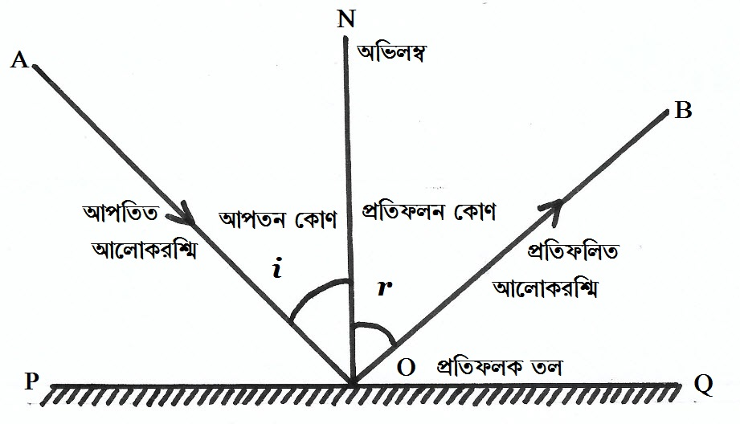
আলোর এই প্রতিফলনের কিছু নিয়ম বা সূত্র রয়েছে তা কি কেউ বলতে পারবে?
আলোর প্রতিফলনের দুইটি নিয়ম বা সূত্র রয়েছে
১ম সূত্রঃ আপাতিত রশ্মি, প্রতিফলিত রশ্মি এবং প্রতিফলকের উপর অঙ্কিত অভিলম্ব একই সমতলে অবস্থিত।

Slide 8
দ্বিতীয় সূত্রঃ আপাতন কোন ( i )ও প্রতিফলন কোন ( r ) সর্বদা সমান।

Slide 9
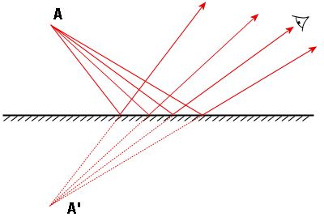
আলোর এই যে প্রতিফলন হয় তা কি সব সময় এক রকম না কি ভিন্ন?
নিয়মিত প্রতিফলনঃ
যখন একগুচ্ছ সমান্তরাল আলোকরশ্মি কোন পৃষ্ঠে আপতিত হয়ে প্রতিফলনের পর সমান্তরাল থাকে বা অভিসারী কিংবা অপসারীগুচ্ছে পরিণত হয় তবে আলোর সেই প্রতিফলনকে নিয়মিত প্রতিফলন বলে। প্রতিফলক পৃষ্ঠ মসৃণ হলে যেমন- সমতল দর্পণে আলোর নিয়মিত প্রতিফলন হয়। এক্ষেত্রে প্রতিটি আলোক রশ্মির আপতন কোণ সমান হয় ও প্রতিফলন কোণগুলো ও সমান হয়।
নিয়মিত প্রতিফলনঃ

Slide 10
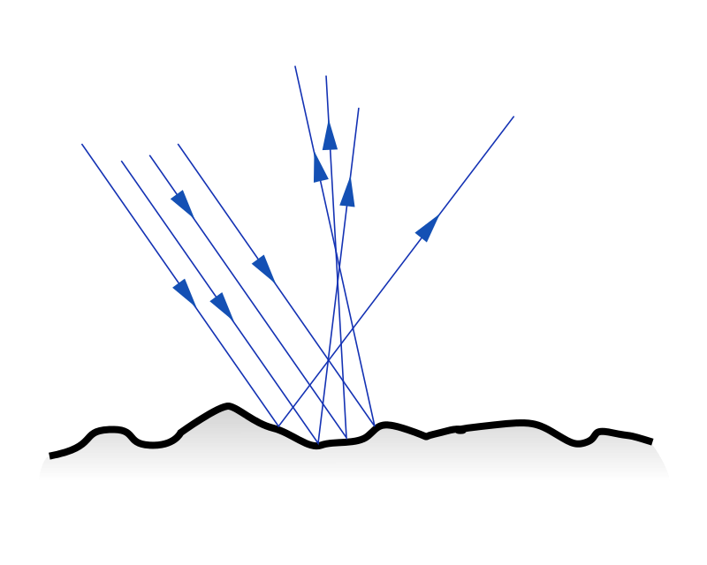
ব্যাপ্ত প্রতিফলনঃ
যদি একগুচ্ছ সমান্তরাল আলোক রশ্মি কোন পৃষ্ঠে আপতিত হয়ে প্রতিফলনের পর অসমান্তরাল হয় বা অভিসারী বা অপসারীগুচ্ছে পরিণত না হয় তবে আলোর সেই প্রতিফলনকে ব্যাপ্ত প্রতিফলন বলে। প্রতিফলক পৃষ্ঠ সমান্তরাল না হলে এরূপ হয়। এক্ষেত্রে সমান্তরাল রশ্মিগুলো প্রতিফলকপৃষ্ঠের বিভিন্ন বিন্দুতে বিভিন্ন কোণে আপতিত হয় বলে তাদের প্রতিফলন কোণও আলাদা হয়। প্রতিফলন এর উদাহরণ হিসেবে আয়না বলা যায়।
ব্যাপ্ত প্রতিফলনঃ

Slide 11
দলীয় কাজ
খাতায় তোমরা আপাতন কোন ও প্রতিফলন কোন অংকন করে দেখাও।

Slide 12
একক কাজ
আলোর প্রতিফলনের নিয়ম বা সূত্র দুটি তোমরা লিখ।

Slide 13
মূল্যায়ন
আচ্ছা তুমি বলত নিয়ত প্রতিফলন কি?
এবার তুমি বলত ব্যাপ্ত প্রতিফলন কাকে বলে?
তুমি বলত প্রতিফলনের সূত্র কয়টি?
তুমি প্রথম সূত্রটি বল ।
তুমি দ্বিতীয় সূত্রটি বল ।

Slide 14
বাড়ীর কাজ
তোমরা আগামীকাল আলোর প্রধান বৈশিষ্ট্য গুলো লিখে আনবে।

Slide 15
সবাইকে ধন্যবাদ

